Slide 1
Reifeprüfung
Haupttermin 2026

Slide 2
Antreten
Alle Beurteilungen positiv
Wiederholungsprüfung
29. April 2026 (max. 1x )
☑ Antreten zum Haupttermin ☒ Wiederholung der Wiederholungsprüfung im Herbst
14./15. Sept. 2026 ( )
☑ ☑ Antreten zum Haupttermin ☒ ☑ Wiederholen der 8. Klasse
Wiederholen der 8. Klasse (   …)

Slide 3
7 Prüfungen
Abschließende Arbeit - OPTIONAL
ABA mit Präsentation und Diskussion
Schriftlich 3-5 Fächer
Deutsch
Mathematik
Lebende Fremdsprache
2. Fremdsprache
Physik
Biologie
Mündlich 2-4 Fächer
Pflichtfach
Wahlpflichtfach

Slide 4
ABA – Abschießende Arbeit
Abgabe ABA physisch: 27. Feb. 2026
2 Exemplare gebunden
Betreuungsprotokoll des/der Schüler/in
Abgabe ABA digital: 1. März 2026
PDF-Datei
Betreuungsprotokoll des/der Schüler/in
Die Plagiatsprüfung inkl. KI-Check erfolgt automatisch.

Slide 5
ABA – Abschließende Arbeit
Beurteilung umfasst Arbeit und Präsentation
Antritt zur Präsentation obligatorisch
ABA nicht abgegeben: Keine Zulassung zur Präsentation, neuer Abgabetermin. Thema bleibt erhalten.
ABA abgegeben, keine Präsentation: Neuer Präsentationstermin. Thema bleibt erhalten.
ABA abgegeben, Präsentation gehalten, Note  : Neues Thema, kein Betreuer

Slide 6
zur ABA-Präsentation
Professionell
Sprache, Höflichkeit, Kleidung, usw.
Informativ
Inhalt verständlich, kompakt, kurzweilig
Anregungen, Denkanstöße
Identifikation
Kreativ
Struktur, Medien, Aufbau, Interaktion, Auftritt, usw.

Slide 7
Schriftliche Reifeprüfung
Zentrale Aufgabestellungen
Deutsch (300 min)
Mathematik, Lebende Fremdsprache, Latein (alle 270 min)
Von der Lehrkraft zusammengestellte Reifeprüfung
Physik, Biologie (alle 270 min)

Slide 8
Kompensationsprüfung
Zwischenkonferenz 26. Mai 2026
14:00 Uhr Maturafoto
anschl. Mitteilung der Beurteilung
Bei , , … Zulassung zu (max. 5) Kompensationsprüfung 02./03. Juni 2026
Anmeldung formlos aber verpflichtend
Aufgabestellung zentral oder zusammengestellt

Slide 9
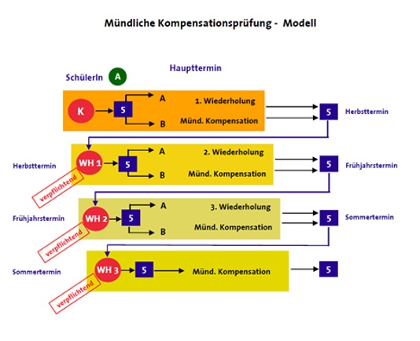

Slide 10
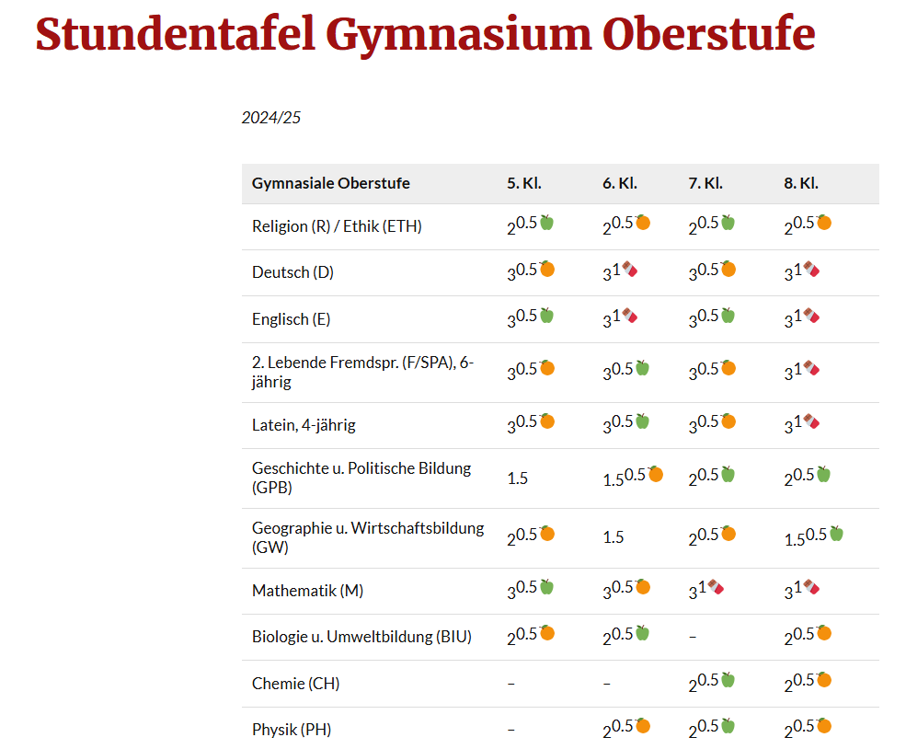
Mündliche Reifeprüfung
Wahl der Fächer nach Wochenstunden in der Oberstufe
2 Fächer: 10 WoSt.
3 Fächer: 15 WoSt.
4 Fächer: 20 WoSt.
Beispiel 1 - Gym:
Fach 1: Englisch (12)
Fach 2: WPG Physik (4)
Fach 3: Geschichte (7)
Summe: 23 WoSt. ☑
Beispiel 2 - RG:
Fach 1: Chemie (6)
Fach 2: Psychologie (4)
Summe: 10 WoSt. ☑

Slide 11
Beispiel 3 - Gym:
Fach 1: WPG ITA (6)
Fach 2: Religion (8)
Summe: 14 WoSt. ☑
Beispiel 4 - RG:
Fach 1: Mathematik (14)
Fach 2: WPG Informatik (6)
Fach 3: Geographie (7)
Summe: 27 WoSt. ☑

Slide 12
Beispiel 5 - Gym:
Fach 1: WPG Englisch (2)
Fach 2: Biologie (6)
Summe: 8 WoSt.
WPG nur einjährig
Summe < 10 Stunden
Beispiel 6 - RG:
Fach 1: WPG Physik (4)
Fach 2: Physik (9)
Summe: 13 WoSt.
WPG und Fach
identisch

Slide 13
Prüfung und Kommission
Kandidat zieht zwei Themengebiete
Kandidat wählt ein Themengebiet aus
Prüfer wählt daraus eine Frage
Vorbereitung
Leb. FS: mind. 15 Minuten Vorbereitungszeit
Andere Fächer: mind. 20 Minuten Vorbereitungszeit
Prüfung
Kommission: Vorsitz, Direktor, Klassenvorstand, Prüfer, Beisitz
Dauer: 10 – 20 Minuten

Slide 14
Einrechnung der Jahresnote
ABA Keine Einrechnung möglich
Schriftliche Reifeprüfung Schwellenwerte („30%“) müssen erreicht werden od. Komp.Pr positiv
Mathematik: mind. 13/42 Punkte
Deutsch: positive Beurteilung des Inhaltes einer der beiden Schreibaufträge
Mündliche Prüfung
Mitwirkungspflicht. 30% Regelung ist gesetzlich noch nicht ausformuliert
Kommission (Vorsitz) Direktor, Klassenvorstand, Prüfer&Beisitz
Dauer: 10 – 20 Minuten

Slide 15
Reifeprüfung nicht bestanden
ABA – Neuer Termin im Oktober 2026
Schriftlich / Kompensationsprüfung Neue zentrale Termine im September 2026
Mündlich – Neuer Termin im Oktober 2026
Abschluss innerhalb der Inskriptionsfrist der Uni möglich.

Slide 16
Anmeldung
Lehrkraft über die Wahl informieren (außer Deutsch und Mathematik)
Prüfungsgebiete unterschreiben lassen und
Formular bis spätestens 15. Jänner 2026 im Sekretariat, Administration bzw. Briefkasten der Administration

Slide 17
Weitere Informationen
Rote Seiten https://info.gymgmunden.at/reifeprüfung
Homepage des Bildungsministeriums
http://www.ahs-vwa.at
Homepage https://www.gymgmunden.at
E-Mail an administration@gymgmunden.at
E-Mail an dir@gymgmunden.at

